Slide 1

Procesamiento de Imágenes
Domingo Mery
Departamento de Ciencia de la Computación
Escuela de Ingeniería
Universidad Católica de Chile
MSER
[ Capítulo 8 ]

Slide 2
MSER: Maximally Stable Extremal Regions
Reference: J. Matas, O. Chum, M. Urban, and T. Pajdla, "Robust wide baseline stereo from maximally stable extremal regions," in Proc. BMVC, 2002.

Slide 3
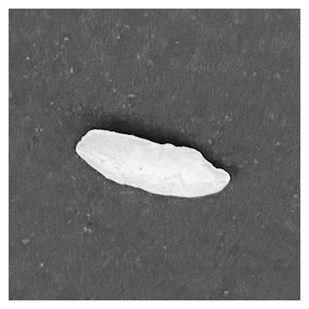

Idea general de MSER
I I>170

Slide 4

Idea general de MSER

Slide 5
Idea general de MSER

Slide 6
Idea general de MSER
Regiones
Áreas
I
A
El área de una región es función de
Si tenemos una región “estable”, entonces su área no varía mucho al cambiar su umbral

Slide 7
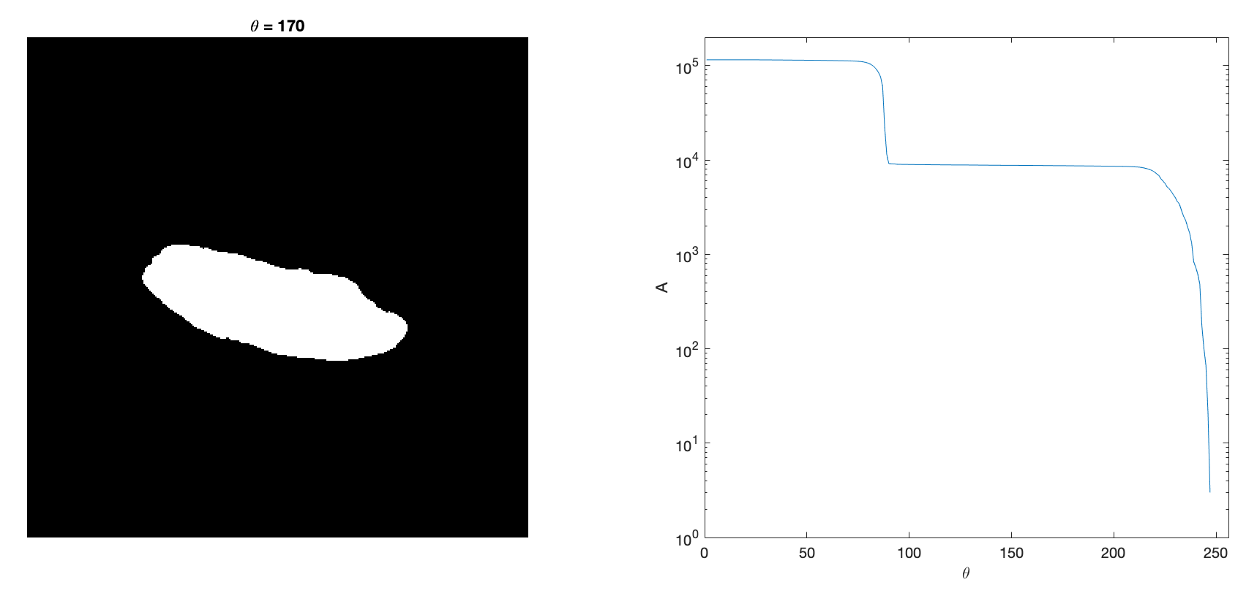
Idea general de MSER

Slide 8
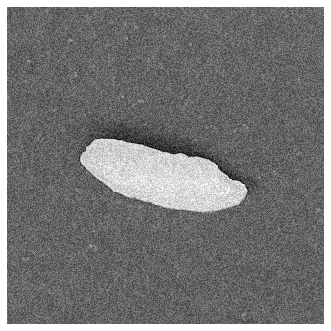
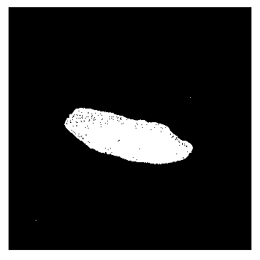

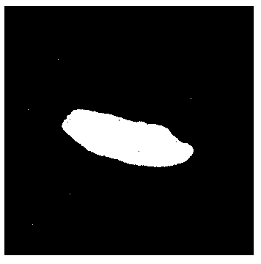
Si tenemos una región “estable”, entonces su área no varía mucho al cambiar su umbral
es pequeño
I
I >160 I >170 I >180

Slide 9
Idea general de MSER
Regiones
Áreas
I
A
MSER segmenta aquellas regiones “estables”, cuyas áreas no varían mucho al cambiar su umbral.
Cada región tiene su propio umbral.

Slide 10
Ejemplo

Slide 11
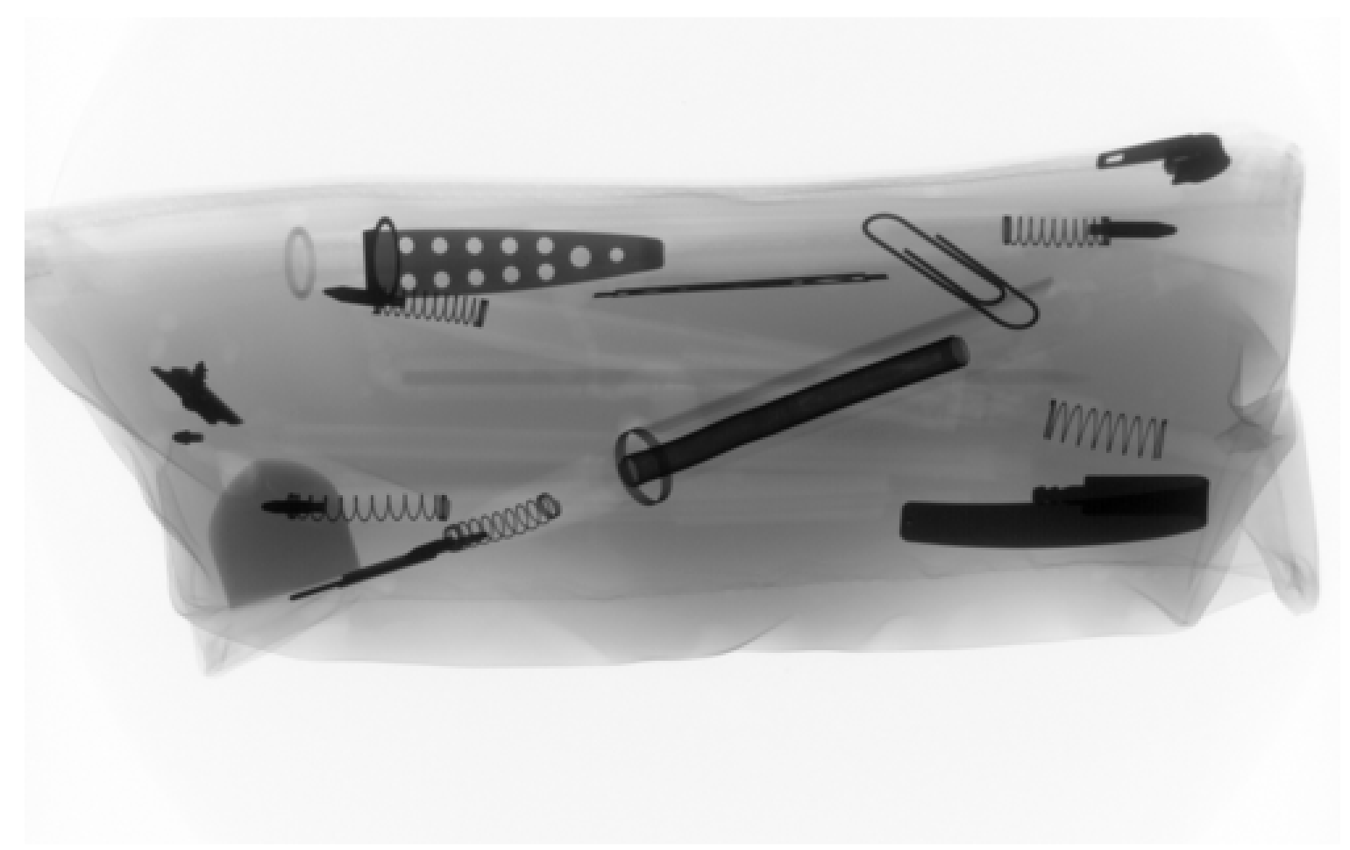

Slide 12
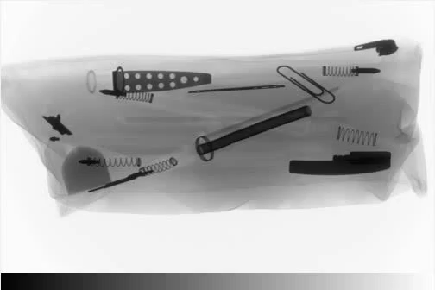

Slide 14
